Slide 1
Moodscape
공식 통계에서 소리까지:
지역 데이터 음악화 시스템의 연결별 검증
[참가자 이름] · [학교명] · 대한민국
KSEF 2027 National(국내분야) · 분과 [분과코드]

Slide 2
1 · 문제 인식
지도는 눈으로만 읽힌다, 그리고 숫자 하나는 장소가 아니다
시각에만 의존하는 지도
소리는 다른 감각의 통로
그러나 “분위기”는 지각된 것
어느 지역이 붐비고 한적한지는 색과 글자로만 전달된다. 화면을 볼 수 없는 사람에게는 전달되지 않는다.
지리 데이터를 소리로 바꾸어 시각장애인의 탐색을 돕는 선행 사례가 있다 [Zhao 2008].
사운드스케이프는 사람이 지각한 음향 환경이다(ISO 12913). 음압 하나보다 음원과 심리음향이 지각을 더 잘 설명한다 [Oberman 2025].
질문: 공식 통계를 음악으로 바꿀 수 있는가? 그리고 그 사슬의 각 연결은 실제로 작동하는가?
Moodscape · KSEF 2027 National(국내분야)
2

Slide 3
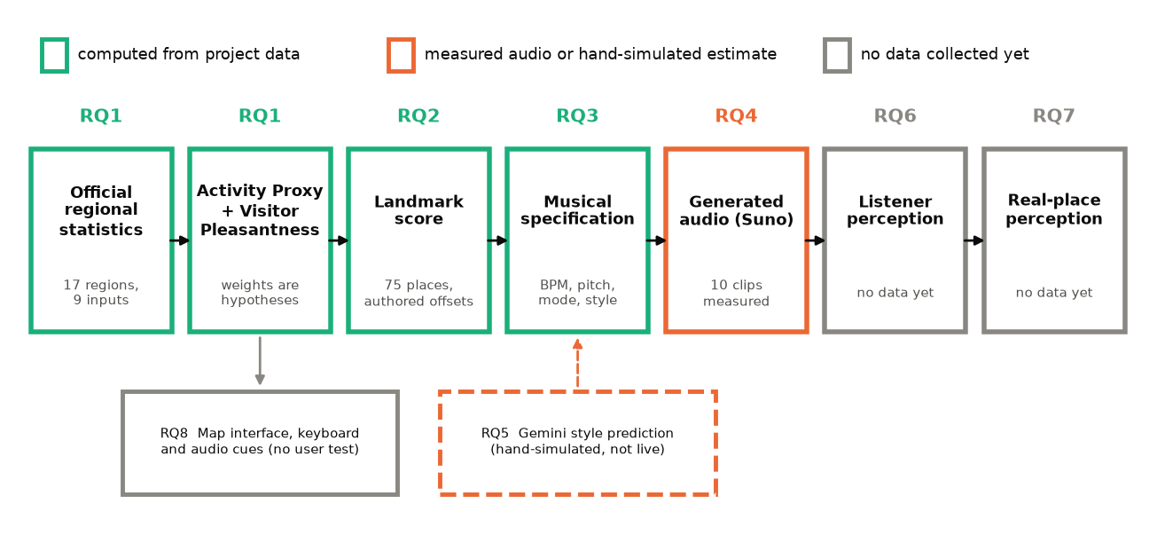
2 · 연구 목적과 연구 질문
목표: 만들고, 연결마다 따로 검증한다
목적
① 재현 가능한 데이터 → 음악 웹 앱 개발
② 각 연결을 독립된 연구 질문으로 검증
③ 결과로 개선 방향 제시
증거 등급
■ 계산: RQ1–RQ3
■ 측정·모의: RQ4–RQ5
■ 미수집: RQ6–RQ8 (청취자·현장·접근성)
Moodscape · KSEF 2027 National(국내분야)
3

Slide 4
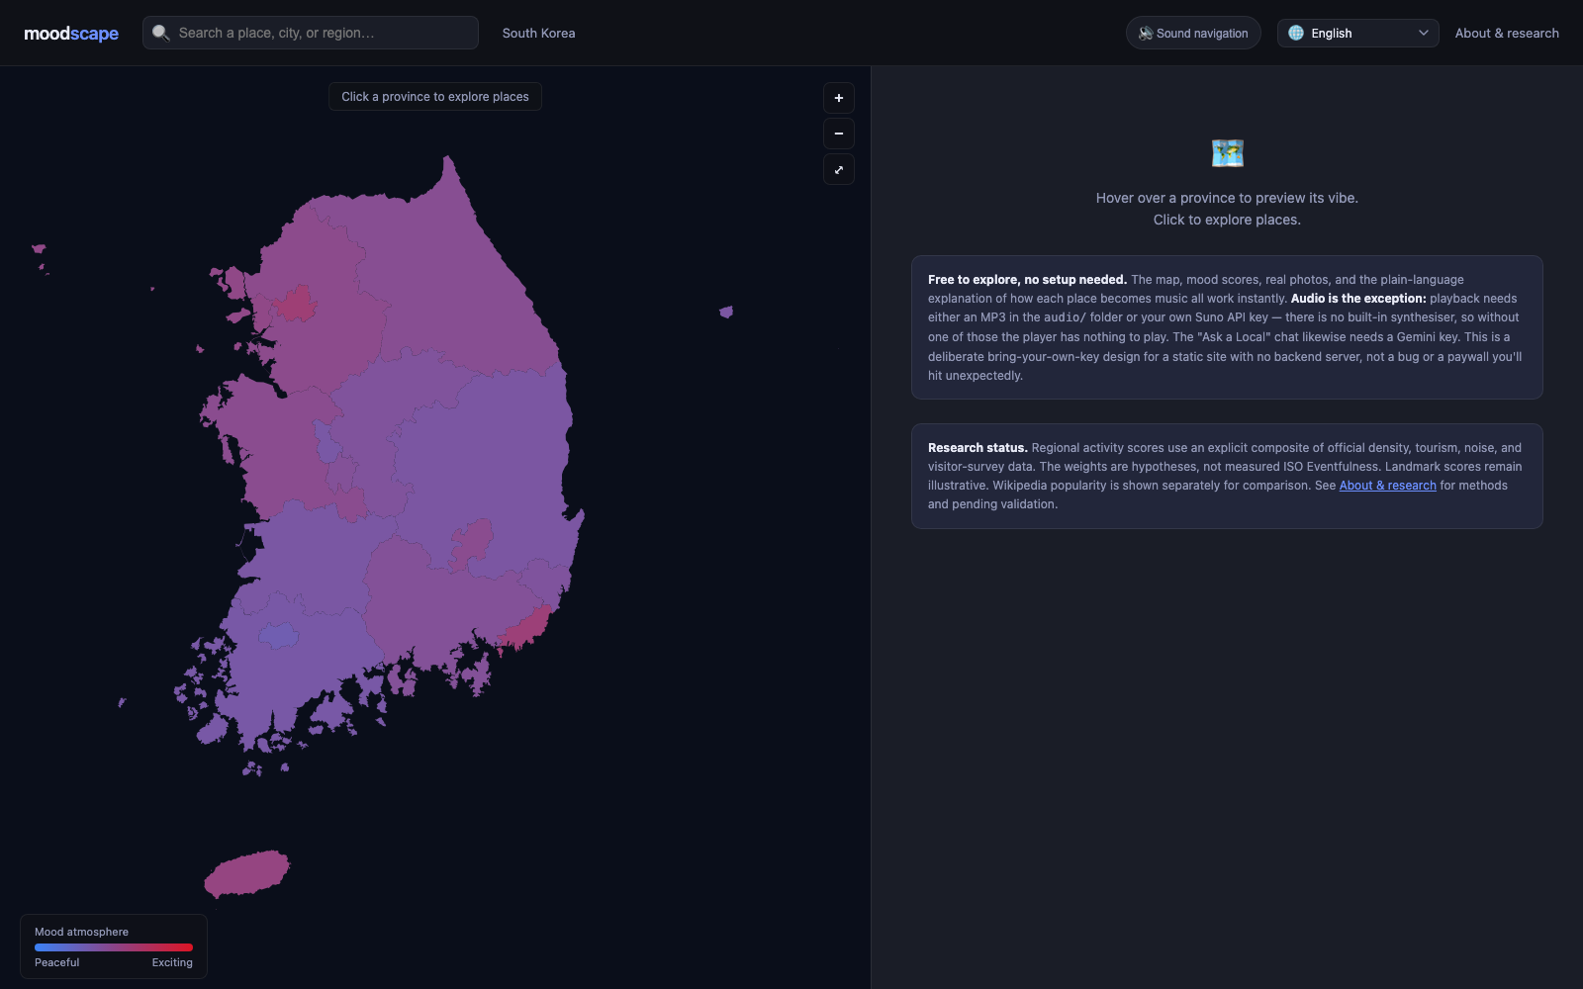
3 · 시스템 개발
아이디어 → 시스템: 활발함은 템포로, 만족은 조성으로
입력: 17개 시·도 공식 지표 9종
인구밀도(통계청), 관광 횟수·방문객 설문(2024 국민여행조사), 소음 민원·배출시설(환경부). 모두 출처 링크와 함께 수기 입력.
활동 프록시
100 × (0.35 밀도 + 0.30 관광 + 0.15 민원 + 0.10 시설 + 0.10 혼잡)
음악 사양
템포 = 42 + 110 × 점수 BPM · 음높이 = A4 + 12 × 점수 반음 · 조성 = 규칙 3개 → Suno V4_5로 생성
접근성
키보드 이동, 화면낭독기 라벨, 점수 → 음높이, 동서 위치 → 스테레오
Moodscape · KSEF 2027 National(국내분야)
4

Slide 5
4 · 검증 방법
실험 설계: 같은 장소를 두 번 생성하고 소프트웨어와 사람으로 측정
변인
측정
통계
• 독립: 요청 문구, 요청 형식(단일 텍스트 / custom), 장르 단어
• 종속: 검출 조성, 검출 템포
• 통제: 모델 V4_5, 분석 절차, 시드 20260920
• 10개 장소(점수 분위수) × 2차례 생성
• 조성: Krumhansl–Kessler 조성 프로파일 상관
• 템포: 단일 추정 + 템포그램 상위 3 피크, 순열 20,000회
• 가중치 민감도: 디리클레 10,000회
• Clopper–Pearson 구간, Fisher 정확검정
• 한 번의 성공은 개선으로 보지 않음(확률적 생성)
사람의 확인: 세종 클립 1개를 1인이 블라인드 탭(공학적 진단, n = 1, 청취자 실험 아님)
Moodscape · KSEF 2027 National(국내분야)
5

Slide 6
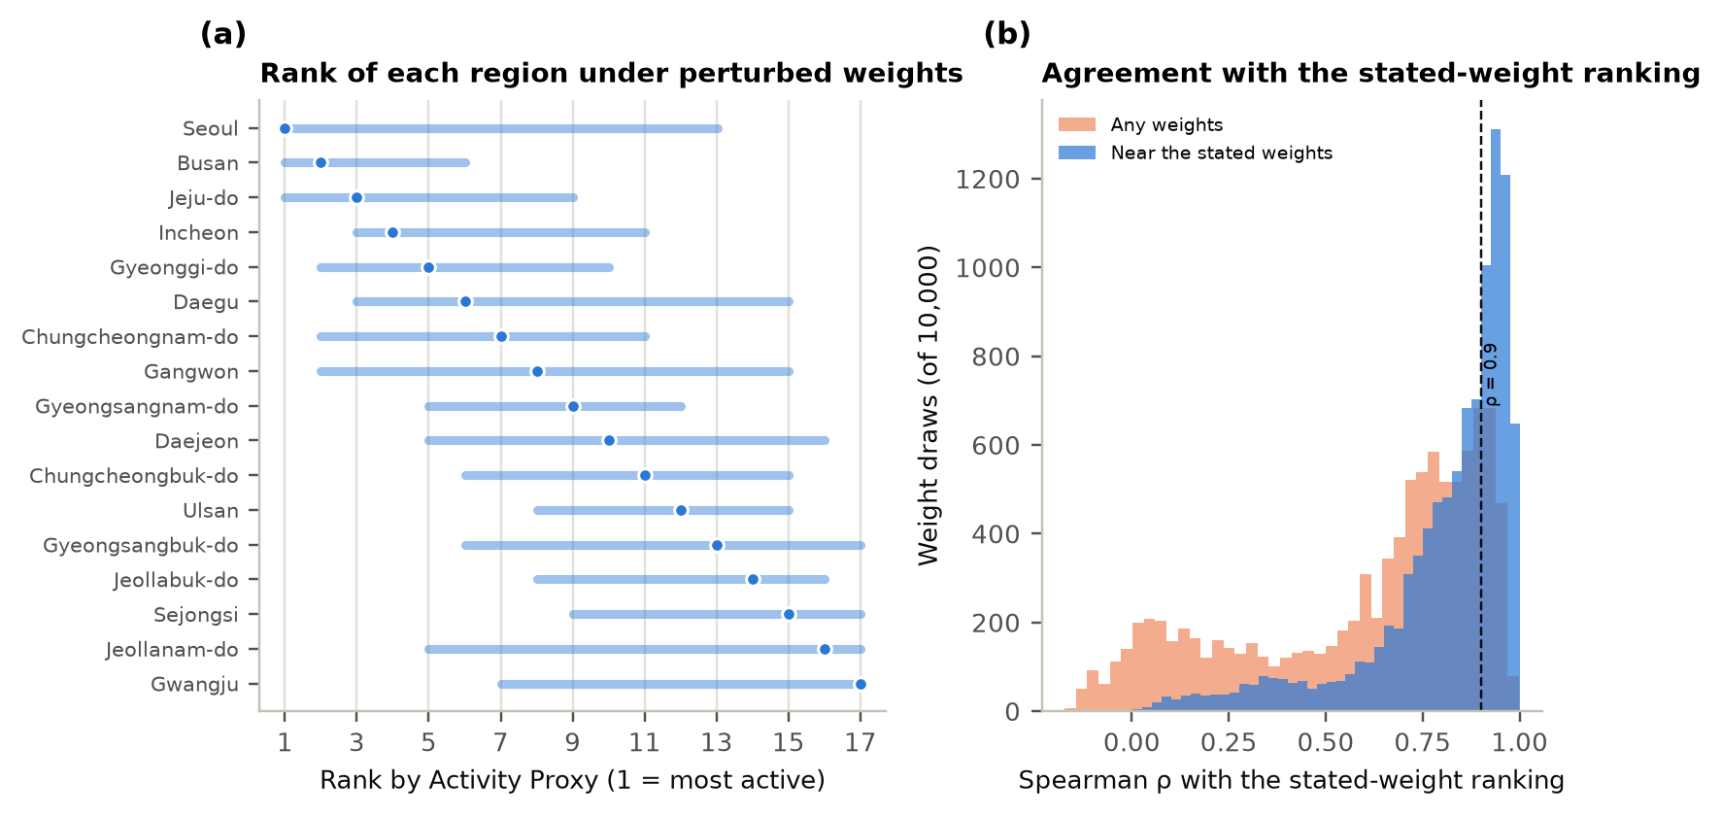
5 · 결과
RQ1 · 지역 순위는 그럴듯하지만 가중치에 민감하다
ρ = 0.87
가중치 교란 시 순위 일치 중앙값
42%
ρ ≥ 0.9를 유지한 비율
ρ = -0.07
가중치 0.30인 관광 성분의 실제 영향
Moodscape · KSEF 2027 National(국내분야)
6

Slide 7
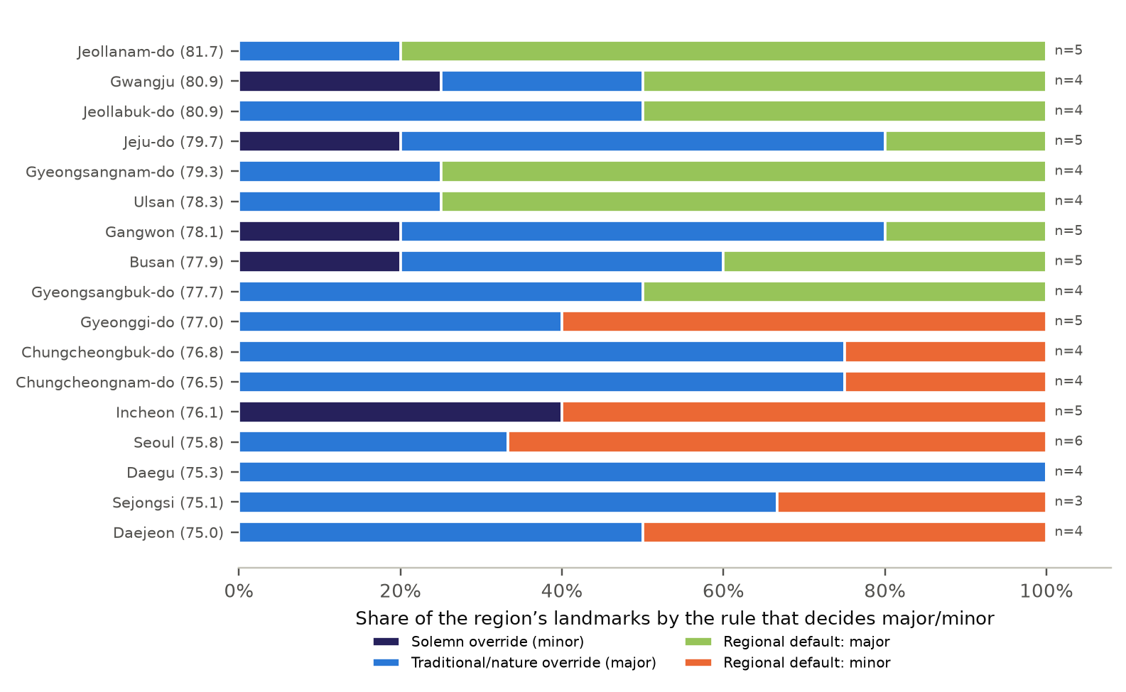
5 · 결과
RQ2·RQ3 · 장소의 소리는 주로 연구자의 판단, 조성은 지역 단위로 거칠다
12.2%
장소 점수 분산 중 지역이 설명한 비율(η²)
35/75
방문객 쾌적성이 조성을 정한 장소
쾌적성 17개 값이 6.7점 범위에 몰려 있고 6개 지역이 중앙값에서 1점 이내 → 작은 설문 차이가 장조/단조로 바뀐다.
Moodscape · KSEF 2027 National(국내분야)
7

Slide 8
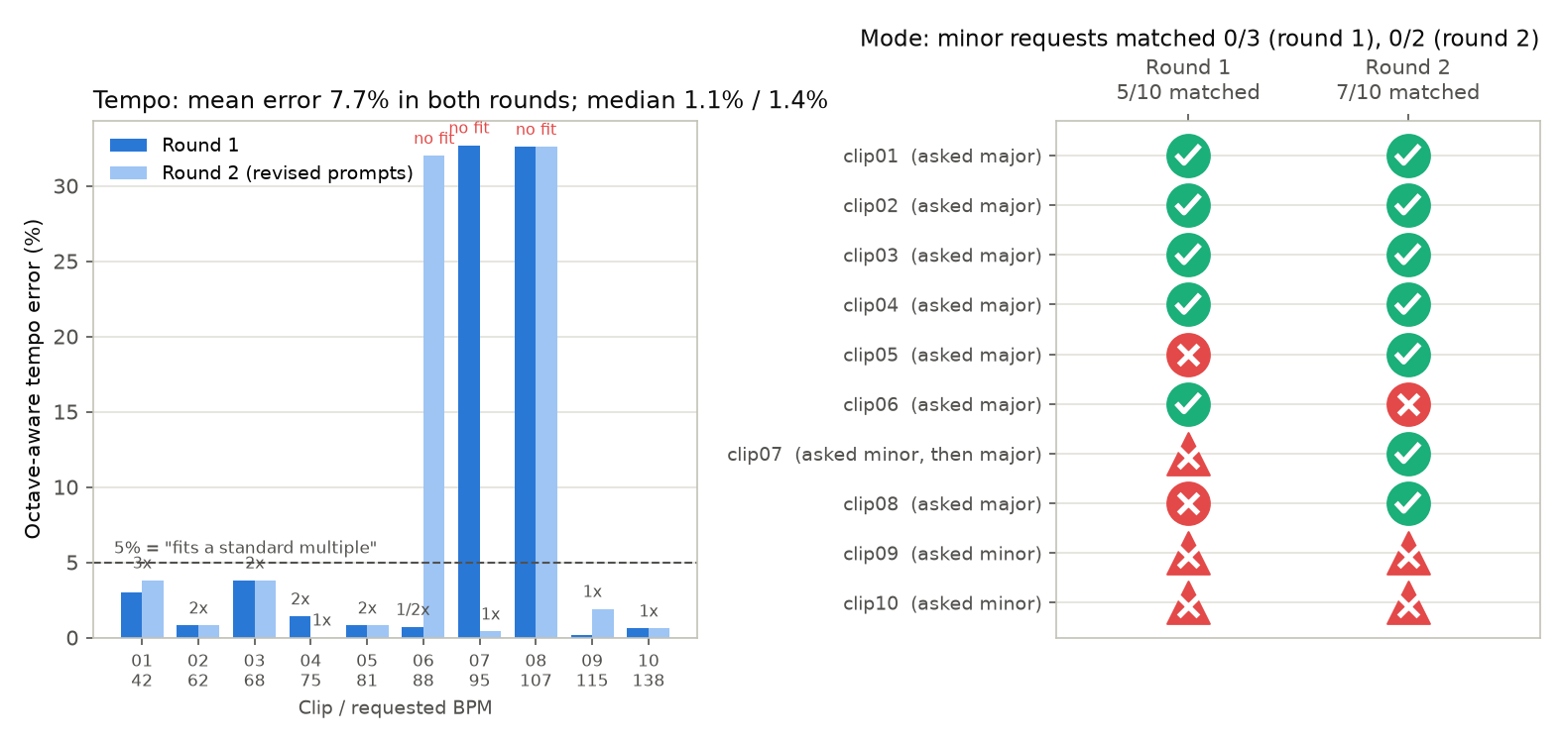
5 · 결과
RQ4 · 생성 음원은 요청을 부분적으로만 따른다
5→7/10
요청 조성 일치(1차→2차)
0/5
단조 요청 성공(두 차례)
7·9/10
2차 향상에는 세종 요청 변경(단조→장조)과, 요청이 같은데 결과가 뒤바뀐 클립 05·06·08이 섞여 있다 → 문구 수정의 효과로 볼 수 없다.
요청 템포가 상위 3 피크에 포함(우연 ≈1.5)
Moodscape · KSEF 2027 National(국내분야)
8

Slide 9
5 · 결과: 세종 사례
자동으로 맞은 95 BPM이 사람에게는 48 BPM으로 들렸다
목표 95 BPM | 자동 측정 → 사람 블라인드 탭
2차 Suno 원본
엄격한 95 BPM 재생성
+ 95 BPM 킥·림 덧입힘
시간축 2.02× 보정 + 하이햇 교체
자동 95.3
자동 95.3
자동 95.3
자동 95.3
48 BPM
48 BPM
47 BPM
96 BPM
덧입힌 박은 기존의 느린 박의 세분으로 흡수되었다. 사람의 측정값(47)에서 시간축 전체를 보정해야 박이 목표로 들렸다(오차 1.1%, 사전 기준 ±5%).
한계: 1개 장소 · 1인 · 순차 진단 — 성공률 추정이 아님. 음원 듣기
Moodscape · KSEF 2027 National(국내분야)
9

Slide 10
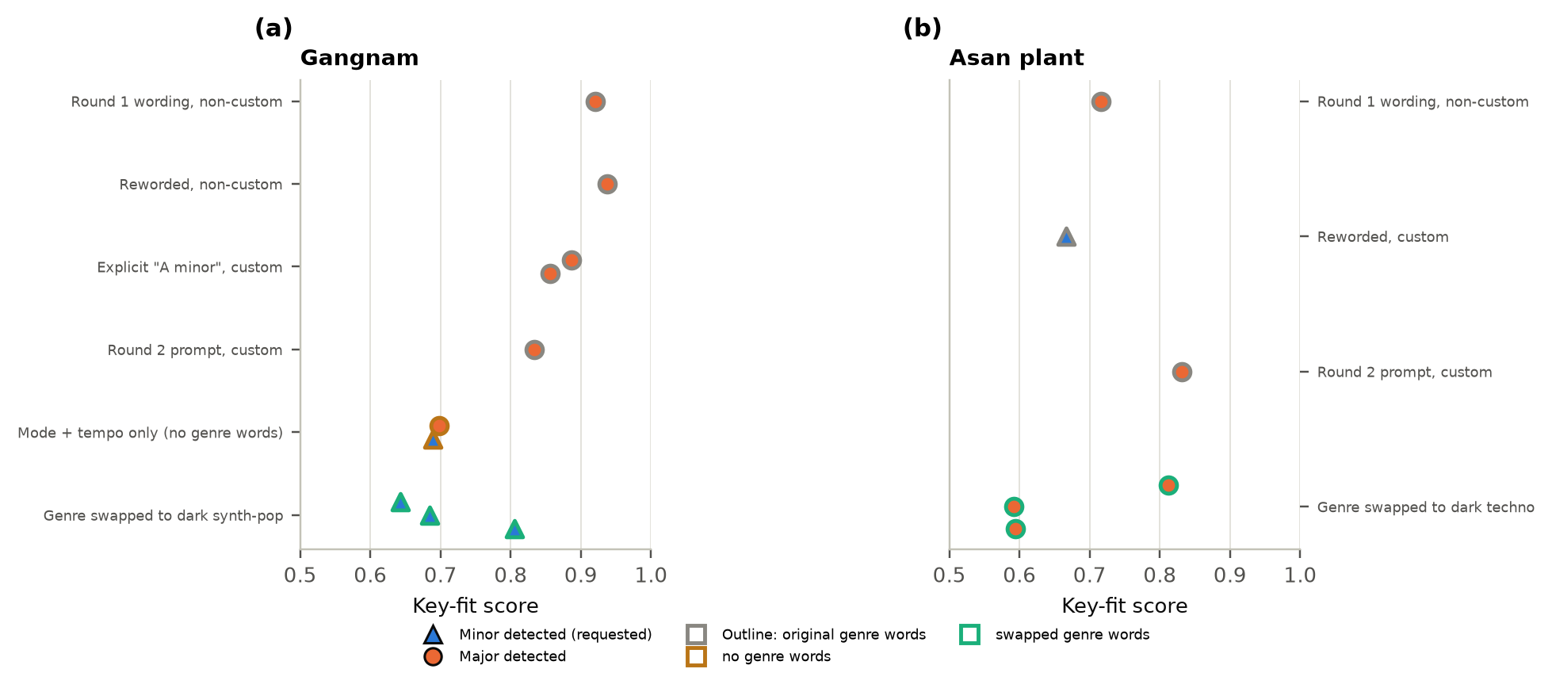
5 · 결과
무엇이 조성을 바꾸나? 조성 단어보다 장르 단어
0/5 → 3/3
강남: 원래 장르어 → “dark synth-pop”
0/3
아산: 같은 방법, 일반화 실패
9/21
단조 요청 전체 성공(어떤 요인도 우연과 구별 안 됨)
Moodscape · KSEF 2027 National(국내분야)
10

Slide 11
6 · 개선 과정
피드백 → 수정: 가장 큰 개선은 우리 자신의 규칙을 고친 데서 나왔다
“complex” 키워드 충돌 → 세종 행정기관이 공장 스타일
→
행정기관 범주 신설
이후 생성 95.3 BPM
세종 = 젊은 가족이 많은 계획도시(사용자 피드백)
→
장조 규칙에 추가
D♯ 장조, 적합도 0.94
단조 요청 옆 “warm, mellow”
→
단조일 때 밝은 단어 제거
필요하지만 충분하지 않음
자동 BPM ≠ 사람의 박
→
시간축 보정 + 하이햇 교체
1인 탭 96 BPM
API 키가 공개 중계 서버 경유
→
직접 호출로 변경
모의 네트워크로 확인
Moodscape · KSEF 2027 National(국내분야)
11

Slide 12
7 · 논의
한계와 발전 방향
한계
• 한 제공자·한 모델의 음원 20곡 + 후속 약 20곡
• 후속 비교는 사전 등록되지 않음
• 사람의 확인은 1인·1클립뿐
• 가중치는 가설, 장소 점수는 측정값 아님
• 청취자·현장·접근성(RQ6–8) 데이터 없음
• Gemini 실제 출력 미기록(수작업 모의)
발전 방향
1. 여러 청취자가 모든 클립을 블라인드 탭, 조성은 음악 전공자 확인
2. 같은 요청을 여러 번 생성한 뒤에만 개선 주장
3. 장르 단어 가설을 더 많은 장소에서 시험
4. 성인 15–24명 청취자 실험(프로토콜 준비 완료)
5. 6–10개 지점 현장 사운드워크
6. 템포는 생성 대신 결정론적 보정으로
Moodscape · KSEF 2027 National(국내분야)
12

Slide 13
8 · 결론
결론
• 공식 통계 → 점수 → 사양 → 음원의 사슬을 끝까지 추적 가능하게 만들고, 앞의 네 연결을 계산·측정으로 검증했다.
• 지역 순위는 그럴듯하지만 가중치에 민감하고, 장소 점수는 주로 연구자의 판단이며, 조성 규칙은 지역 단위로 거칠다.
• 생성 모델은 단조(0/5)와 사람이 느끼는 박을 보장하지 않는다. 템포는 결정론적 보정으로 맞출 수 있었다(1인, 1클립).
• 청취자가 의도한 순서를 듣는지는 준비된 다음 실험의 질문이다.
자료 · 코드·데이터 · 웹 데모 · 생성 음원
https://github.com/clairenah19/sound-moodscape/tree/ksef2027-submission
Moodscape · KSEF 2027 National(국내분야)
13

